Slide 1

この単元の目標
プレイヤーの弾を 発射できるようにする

Slide 2


9 弾の管理と発射
[ショットクラスとマネージャクラス]
弾の管理は基本的に1年生の頃と同じ考え方で問題ない。
私の指示通りに動きなさい。
了解です、ボス！！
マネージャー
弾
あとはこれをクラス化してあげるだけでよいが、 一部変更があるので工夫も必要に・・・。

Slide 3


基本的な作成方法は同じであるので、ひとまずショットクラスと マネージャクラスは用意しておくとよい。
私が指示を出します。 弾1、行け!
ショット マネージャ
指示があるまで 待ってます。
はい、 突撃します。
弾1
弾2

Slide 4
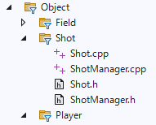
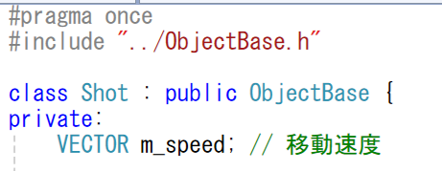
[弾１つ分のクラス作成]
①必要な分のcppとヘッダーを 作成する。
②ショットクラスを作成する。 ベースクラスを継承すれば メンバ変数は左図のように ほとんど不要となる！

Slide 5
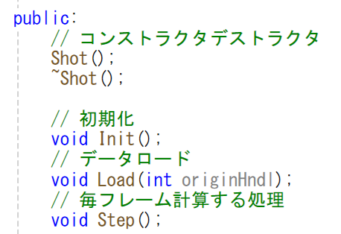
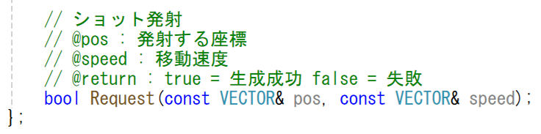
③初期化や更新、ロードなど個別修正が必要なものを用意する。
今回の弾モデルは 複製を行う予定。 オリジナルハンドルを 引数で受け取る。
④弾の発射を呼び出すメソッドを用意する。
１年の頃に作った 関数と同じ！

Slide 6
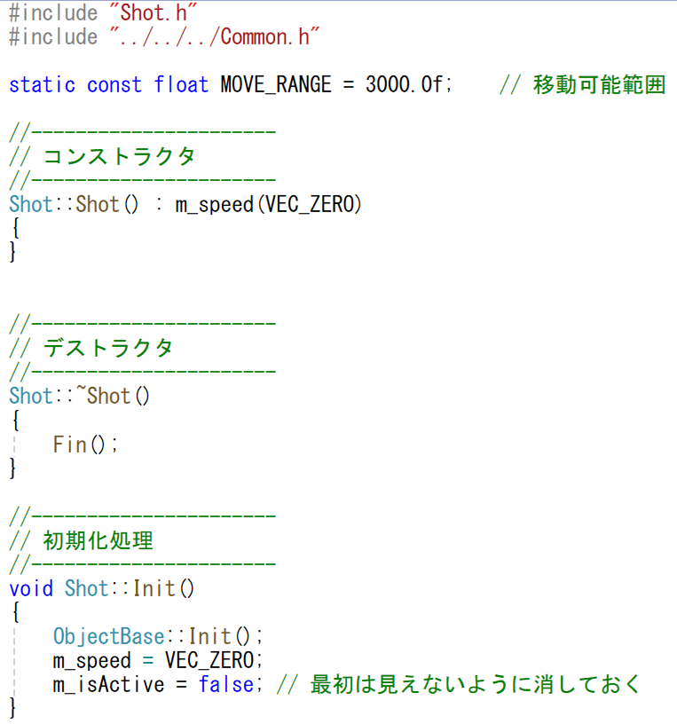
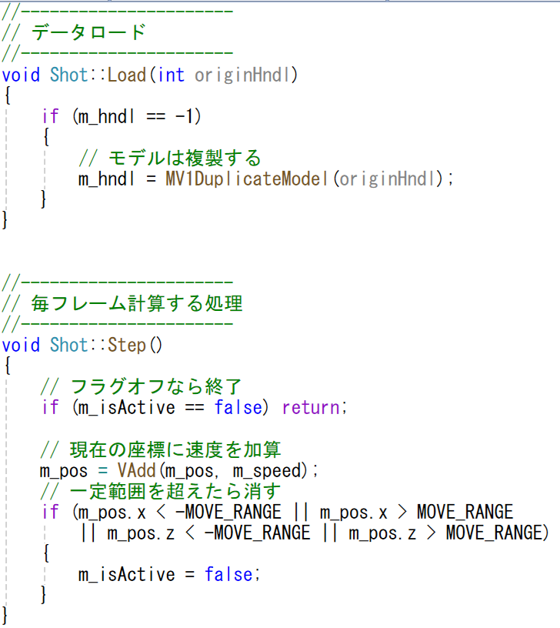

⑤ベースクラスと異なるメソッドの中身を記述していく。
ゲームによっては 高さもチェック
Step()は速度を加算するだけの処理。 指定範囲を超えたら消すのも１年と同じ！

Slide 7
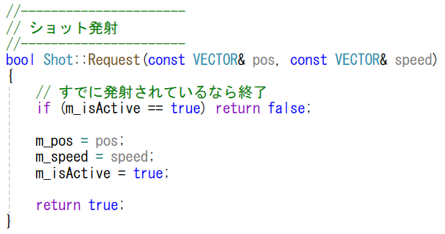

⑥外部からリクエストされてから動けるようなメソッドを作成する。
すでに発射されたものは エラー情報を返す
クラス化や継承を使っているけど 考え方は１年生の時と全く同じだ！

Slide 8

ここまでで基本的なショットクラスの作成は終了となる。 できれば、ここでマネージャを使わずに弾一発を 発射できるかを確認しておきたい。
どうせここで一発発射させても後で 修正になるので、確認は飛ばします。 プログラムが苦手な人は こまめに確認することをお勧めします！

Slide 9
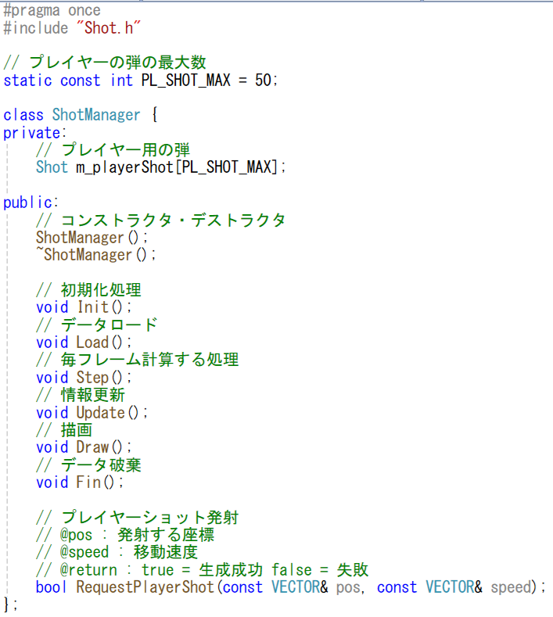
⑦ショットマネージャクラスを作成する。
敵の弾を発射するときは
敵用の配列を用意すると 最初はやりやすい。

Slide 10
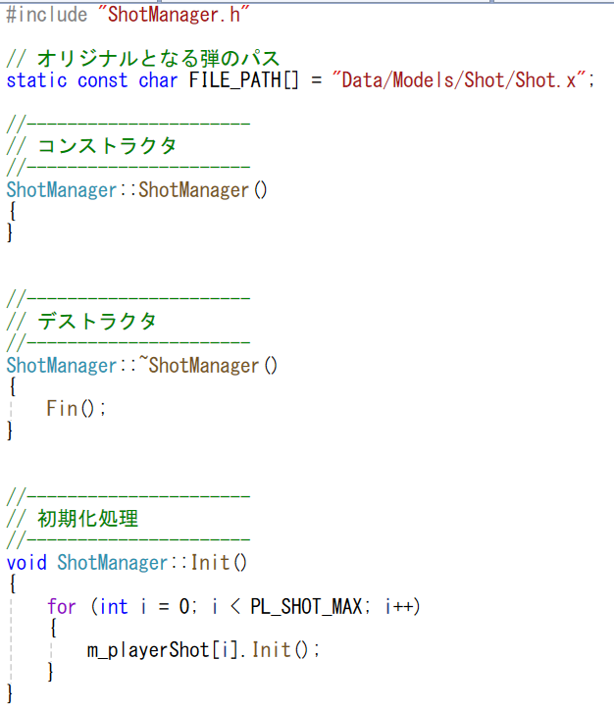
⑧ショットマネージャクラスの中身を記述していく。
ここはショットの全部を 初期化していく。 基本的には他もこの流れ。

Slide 11
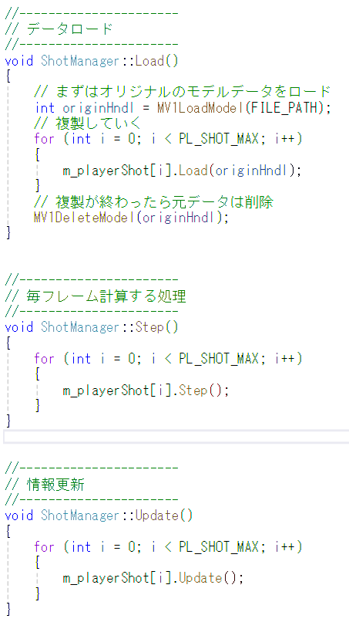
さらに追加していく。
ここではオリジナルのモデルを元に 各ショットで複製を作成している。
ショットクラスのStep内で 生存チェックはしているので、 こちらは何も考えずにループ。

Slide 12
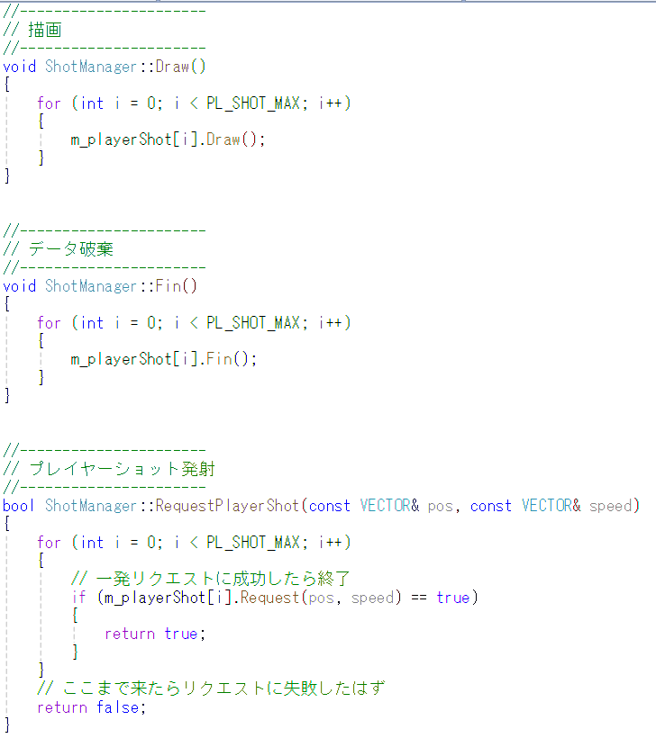
さらにさらに追加していく。
ショットに空きがある場合は 戻り値がtrueになるので 終了させる。

Slide 13

後はShotManagerクラスを作成し、 各メソッドを呼んであげれば問題ない。
今回はプレイヤーが弾を撃つので プレイヤークラス内に変数を作成すれば うまくいくのかな？
でも、「RequestPlayerShot()」という メソッドがあるなら 「RequestEnemyShot()」とかもあるかも。 プレイヤーに持たせて大丈夫？
この辺りは設計次第にはなってくるが、 今回は様々なクラスで使われる事を想定した設計にする。 本当は裏技のようなやり方も存在するが、 引数でマネージャクラスを渡す方法を使ってみる。

Slide 14
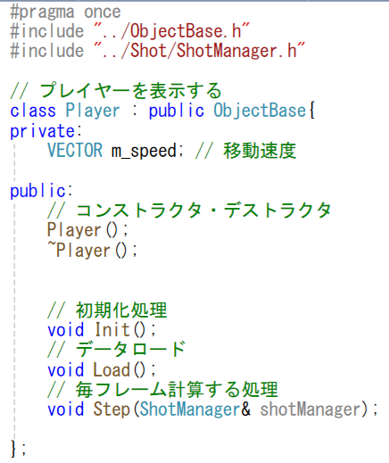
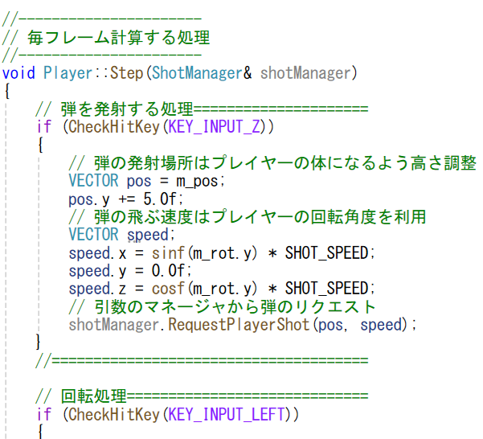
[引数を使って弾をリクエストする方法]
Player.h
Player.cpp
参照を利用すれば 弾をリクエストする事が可能になる！！

Slide 15
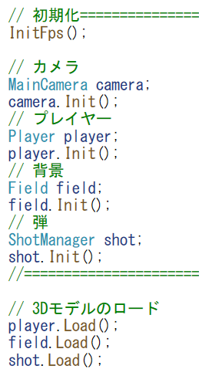
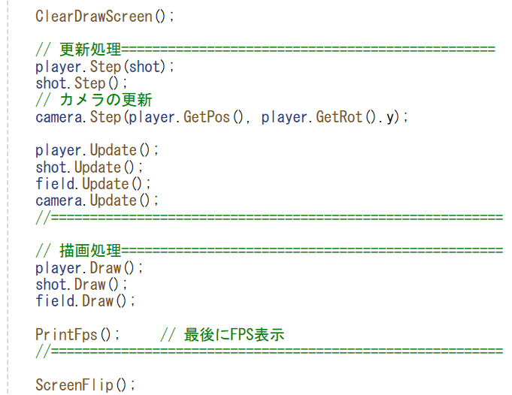
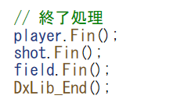
後はMain.cppにて以下の追加と修正を行えば プレイヤーが弾を発射するようになる。
引数の追加を 忘れずに！

Slide 16



弾は発射するものの、トリガー処理などが未実装であるため ゲームの作りとしてはいまいちな点が多い。
入力処理は一年生の時に作ったね。 せっかく作ったので移植するといいよ！
せっかく移植をするのであれば、クラス化をお勧めする。 キー入力処理はどの場面でも使用するので、 staticクラスにしてしまうのが良い。
入力処理がstaticクラスで作れたら ついでにFPS管理もstaticクラスにしてしまおう！
実はC++になると、WinMain()関数以外は クラス化した方がいいのです。

